Slide 1
Susisiekiantys indai ir jų panaudojimas
Arūnas Liubinas ir Kajus Mieželis

Slide 2
Trumpa turinio apžvalga
Sužinosime kas yra susisiekiantys indai, aptarsime kaip jie veikia ir pristatysime eksperimentą, kurį įvykdysime.

Slide 3
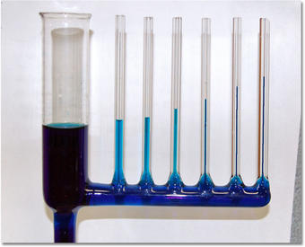
Kas yra susisiekiantys indai ir kaip jie veikia
Susisiekiantieji indai – taip vadinami keletas indu kurių apatines dalys sujungtos viena su kita.
Nejudančio vienalyčio skysčio lygis bet kurios formos susisiekiančiuosiuose induose yra vienodas.
Skirtingų skysčių stulpelių aukštis susisiekiančiuosiuose induose stulpeliuose yra atvirkščiai proporcingas tų skysčių tankiui.
Susisiekiantys indai dažnai naudojami kelti vandenį ir jį transportuoti į viršų

Slide 4
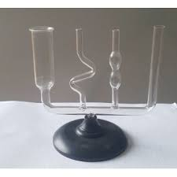
Kur susisiekiantys indai naudojami?
Dažnai šiomis dienomis susisiekiantys indai naudojami statybose. Taip pat galima pamatyti daug susisiekiančių indų pavyzdžių - fontanai, vandentiekiai. Susisiekiantys indai padeda mokslininkams atlikti tyrimus.

Slide 5
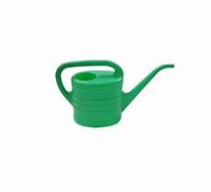
SUsisiekiantys indai kasdienybėje
Susisiekiantys indai naudojami ir kasdienybėje. Laistytuvuose ir kituose įrankiuose galima įžvelgti vandens pasiskirstymą proporcingai

Slide 6
Mūsų eksperimentas
Mes pagaminsime susisiekiančius indus pernaudodami nenaudojamas atliekas tokias kaip plastika, plastikiniai puodeliai. Taip mes labiau tausosime gamtos išteklius ir lengviau padarysime susisiekiančius indus.

Slide 7
hipotezė
Manome jog mūsų susisiekiantys indai bus veiksmingi, vykdys savo funkciją ir eksperimentas bus sėkmingas.

Slide 8
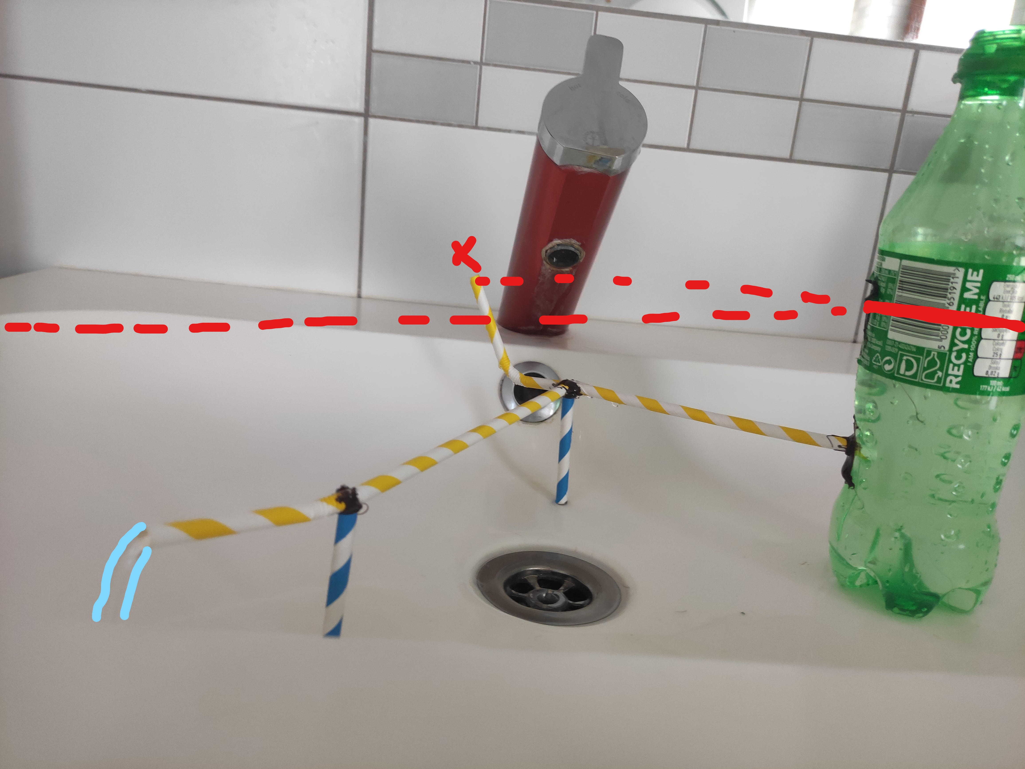
Darbas

Slide 9
išvada
Mūsų eksperimentas buvo sėkmingas. Viskas vyko sklandžiai ir jokių trikdžių nepatyrėm.

